Slide 1


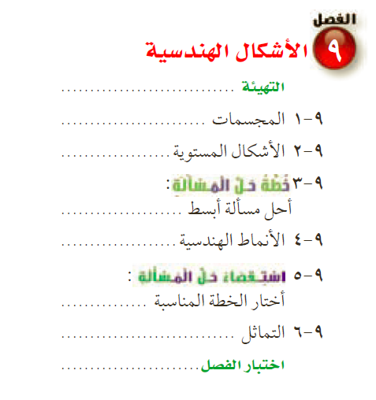

نظرة عامة للفصل
alManahj.com/sa

Slide 2

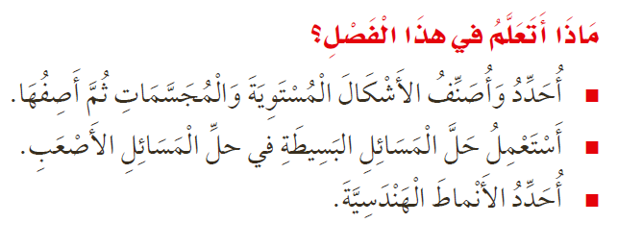

alManahj.com/sa

Slide 3


نشطي عقلك ....
تعاوني أنتي و أفراد مجموعتك
استخدمي السبوره الصغيره
alManahj.com/sa

Slide 4



Slide 5


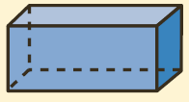







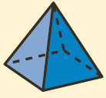
الأشكال الهندسية
المجسمات
(ثلاثية الابعاد)
مكعب
متوازي مستطيلات
الأشكال المستوية
( ثنائية الأبعاد )
مثلث
شكل رباعي
شكل خماسي
شكل سداسي
شكل ثماني
هرم
اسطوانة
كرهـ
مخروط

Slide 6
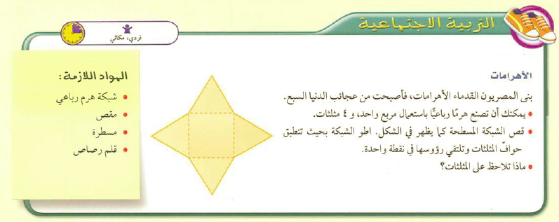
نشاط منزلي

Slide 7
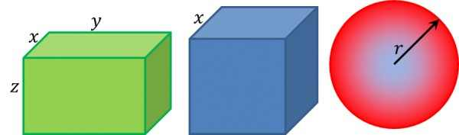



فكري معنا
1 / سمي الأشكال الهندسية التالية ؟
2 / اذكري بعض المجسمات التي تمثل الكرة ؟
3 / اذكري بعض المجسمات التي تمثل متوازي مستطيلات ؟
4 / هل للكرة قاعدة مستوية ؟

Slide 8


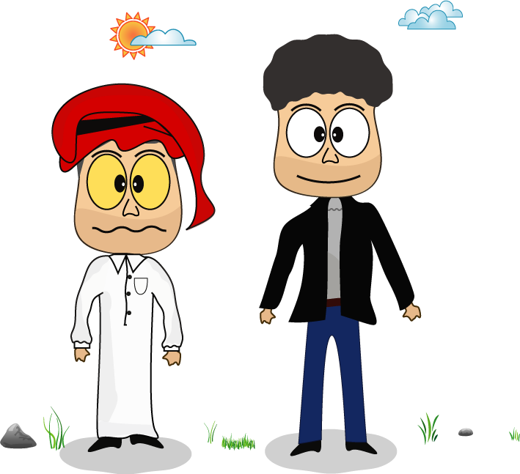
عنوان الدرس
فكرة الدرس

Slide 9

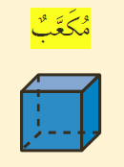

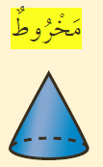

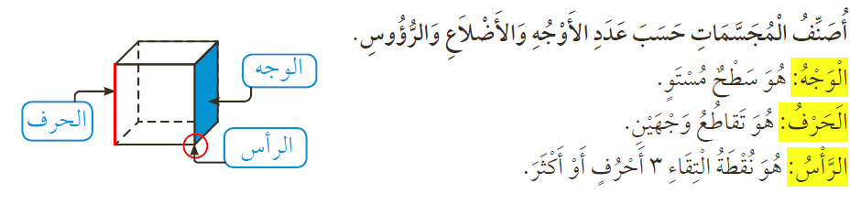
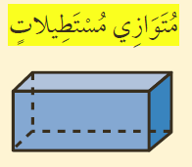
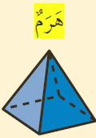


Slide 10
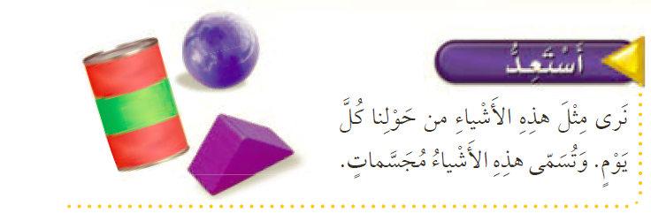

Slide 11

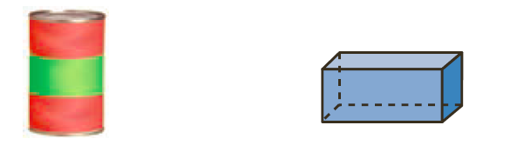
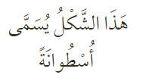
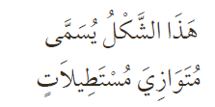

Slide 12
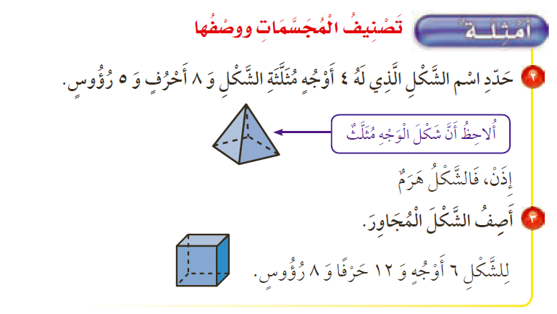

Slide 13
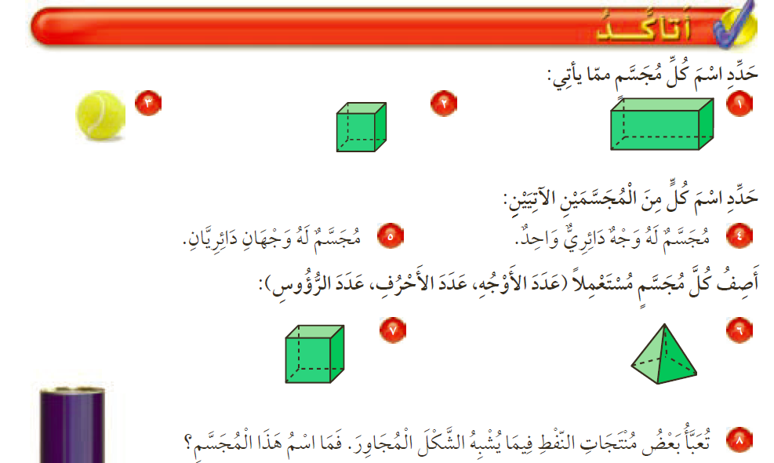
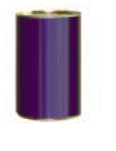
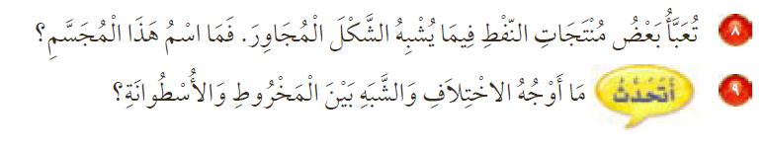

Slide 14
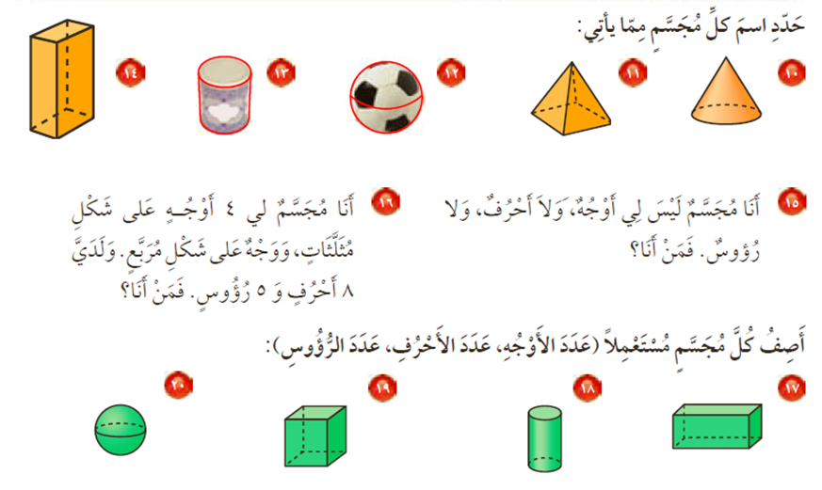
تدرب

Slide 15
